Slide 1
3.8m新技術望遠鏡を用いた
超新星爆発の観測提案
-1-2mクラス望遠鏡による成果を受けて-
山中雅之 (京都大学)
京都大学3.8m望遠鏡技術検討会 @ 京都キャンパスプラザ2014. 04. 12. Sat

Slide 2
私からの話題
Ia型超新星が与えた天文学(宇宙論)へのインパクト
0.5 – 2.0m 望遠鏡による連携観測の成果 :
-スーパーチャンドラセカール超新星の発見
では、残された未解決問題は何か？
3.8m望遠鏡で正体不明の超新星の正体を暴く。

Slide 3
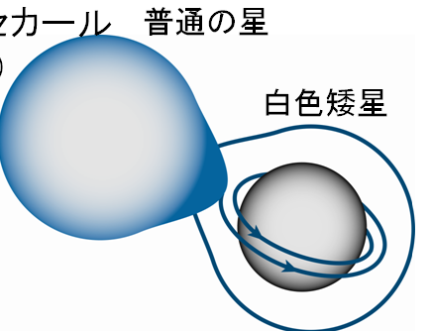
白色矮星とチャンドラセカール限界質量
近接連星系の場合、
白色矮星の質量は増加する。
典型的な星
重力が量子力学的力に勝る
チャンドラセカール限界質量
~太陽の1.4倍の質量
白色矮星とは…
ある量子力学的な力で支えられた極めて高密度の星(炭素酸素から成る。)
地球程度のサイズで太陽程度の質量
Ia型超新星爆発
似たような質量で爆発するので、似たような光度で輝く

Slide 4
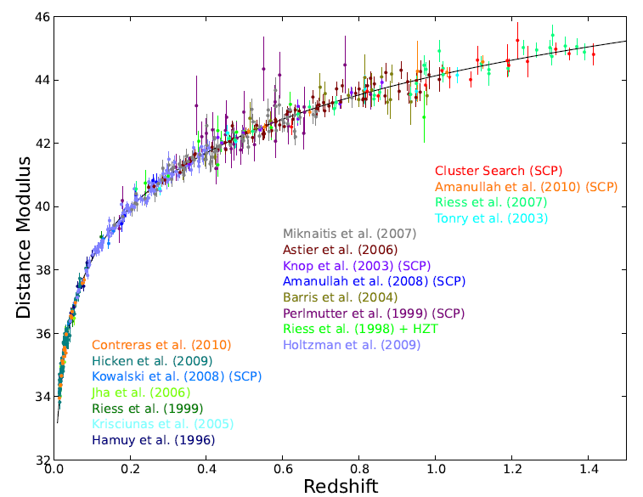
Ia型超新星を使った、遠方銀河の距離測定
膨張加速
膨張速度一定
光度から求めた距離
Suzuki et al. 2012
赤方偏移 (後退速度)

Slide 5
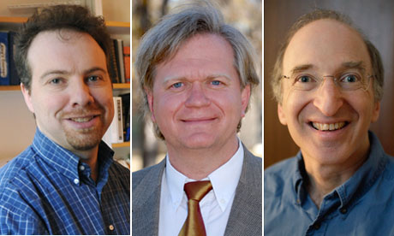
２011年度 ノーベル物理学賞：
“遠方の超新星爆発の観測による宇宙の加速膨張の発見”
Adam Riess
Brian Schmidt
Saul Perlmutter

Slide 6
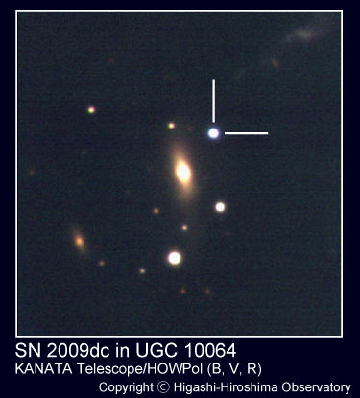
0.5-2.0mクラス望遠鏡を使った成果例：
━史上最も明るいIa型超新星爆発━
SN 2009dcを可視近赤外で観測
３例目となるスーパー
チャンドラセカール超新星

Slide 7
事の始まり：スーパーチャンドラ候補
超新星の発見報告
4月9.31日(世界時)、おおよそ3億光年の距離の銀河にて発見。
4月16日 :Ia型超新星に似ている+炭素を確認
⇒過去に観測されている極めて明るい SN 2006gzによく似ている。
もし、スーパーチャンドラセカール超新星なら3例目の発見!?
4月17日 (当時) 東京大の田中雅臣氏から連絡
⇒ 翌晩にも広島大1.5mかなた望遠鏡で観測、増光を確認:
爆発して間もない
⇒ 国内の中小口径望遠鏡での観測を依頼
過去2例に比べて近い距離の銀河で発生
->従来の描像に新しい側面を見出すことができるかもしれない！

Slide 8
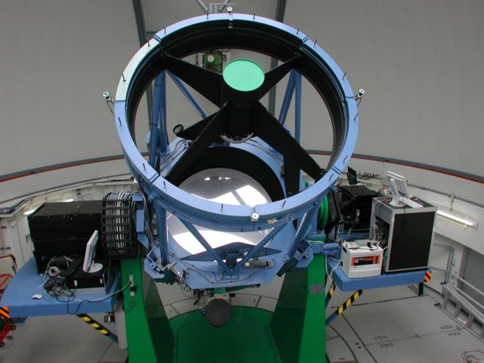
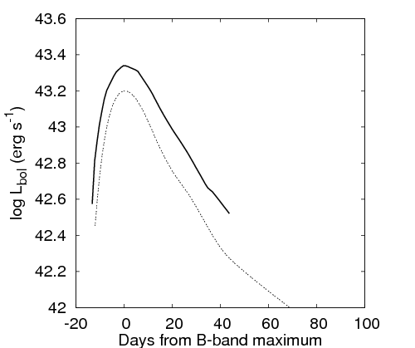
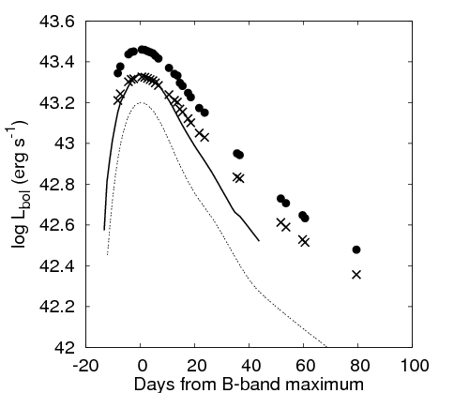
明るさの変化と放射起源物質
● 09dc(吸収あり)
× 09dc(吸収なし)
かなた望遠鏡 1.5m
― 06gz
-- 05cf
吸収を無視 : 1.3 +/- 0.3 太陽質量
吸収を仮定 : 2.0+/- 0.5 太陽質量 例)平均的な超新星:0.8 太陽質量
(白色矮星のチャンドラセカール
限界質量：1.4M₈)
Yamanaka et al. 2009
史上最も多くの放射起源物質を作ったIa型超新星

Slide 9
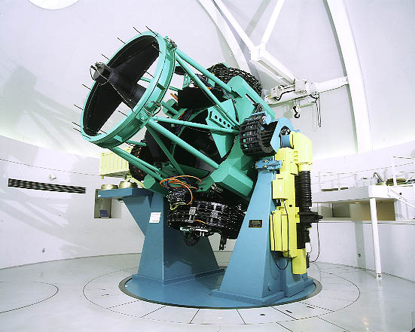
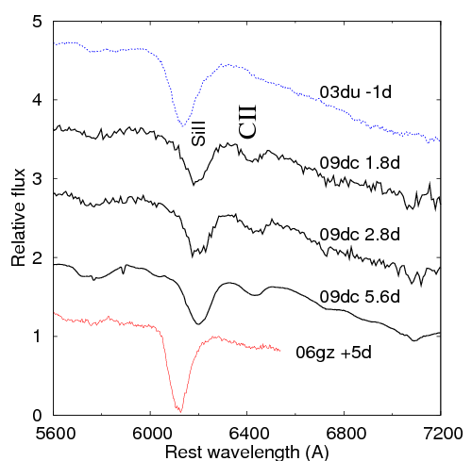
普通は見られない炭素を同定
Typical SN Ia
SN 2009dc
C
ぐんま天文台 1.5m
Ni,Fe
Ni,Fe
Yamanaka et al. 2009
炭素が長期間見られた
⇒非常に厚い炭素層
炭素：白色矮星起源物質
⇒非常に重い白色矮星質量を示唆
超新星 | 炭素の吸収線
SN 2009dc | 極大5日後まで
SN 2006gz | 極大11日前まで
SN 2003du (typical) | 見られない。
Si,S,Ca

Slide 10
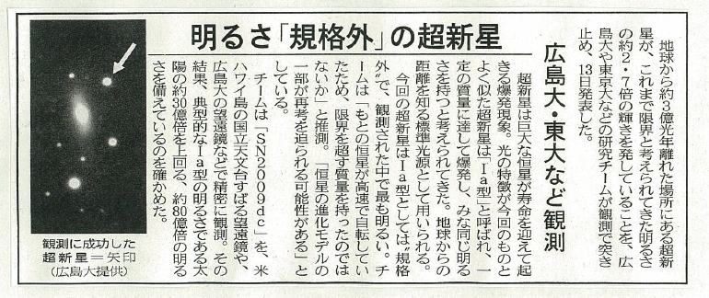
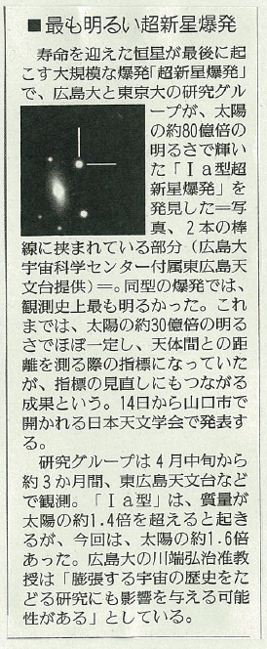
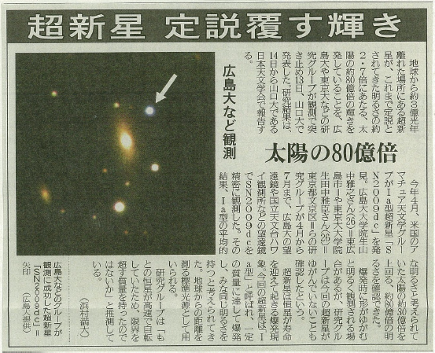
史上最も明るいIa型超新星の発見
2009年9月14日付け各社新聞
日本経済
新聞
中国新聞
読売新聞

Slide 11
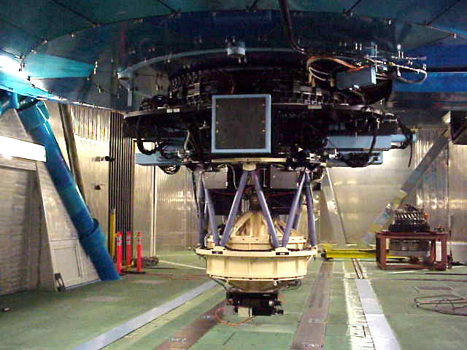
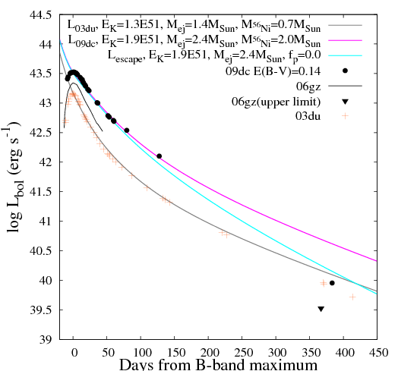
ところが1年後の観測で新たな謎が
8.2m すばる望遠鏡
標準モデル(SN 2009dc)
標準モデル(平均Ia型)
ある特殊なモデル
標準モデルよりも暗い
特殊なモデルよりもまだ暗い
SN 2009dc
いくつかのシナリオ…
平均的なIa型
⇒ 固体微粒子生成の
可能性がもっともありそう?
山中博士論文(2010)
直接的な証拠は無い
-> 100～300日の振る舞いを知りたい
すばる望遠鏡による観測 たったの1~2夜/年

Slide 12
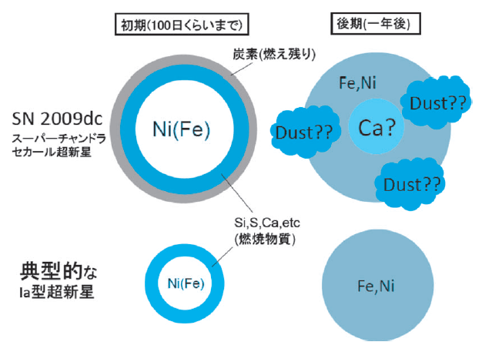
現状でのスーパーチャンドラセカール超新星の描像と未解決問題
未解決問題
明るさの変化をどう説明するか？
最も外側は本当に炭素か？
より初期でも単調増光か？
ダストは本当に生成されたのか？
そして爆発天体の正体は？
天文月報2010年10月号

Slide 13
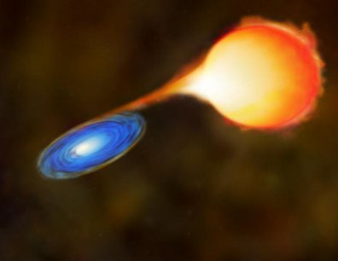
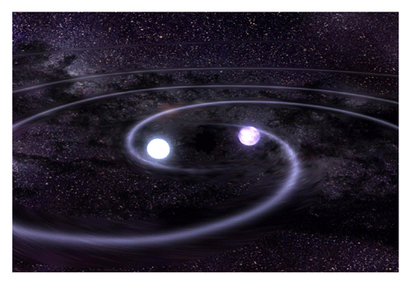
爆発した天体の正体は？
?
高速回転白色矮星
白色矮星同士の合体

Slide 14
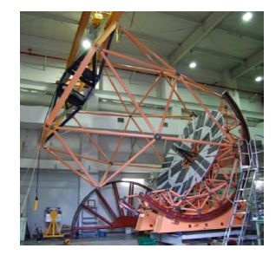
3.8m望遠鏡を使って、
実施したい観測
標準モデル(SN 2009dc)
標準モデル(平均Ia型)
ある特殊なモデル
SN 2009dc
① より長期間に渡って、明るさの変化を追う
-> モデルの再構築
平均的なIa型
② 増光期の観測
-> より外層の物質
-> 爆発した天体の正体
山中博士論文(2010)
③ 近赤外線での観測
-> ダスト生成に制限

Slide 15
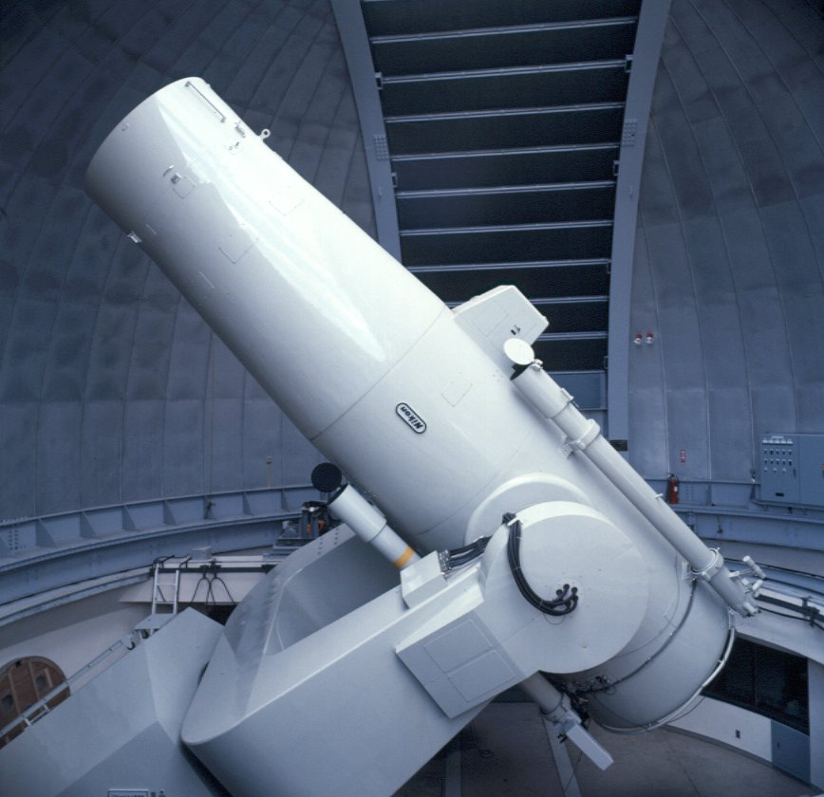
3.8m望遠鏡による観測戦略
広視野超新星探索
(例えば木曽観測所)
＋
明るさの変化と元素の観測
早期発見
アマチュア天文家
国内外観測所のサポート体制

Slide 16
まとめ
1-2mクラス望遠鏡を用いて、とても奇妙な超新星が発見されつつある。
ところが、多くの未解決問題が残される。
3.8m望遠鏡を使って、より暗い時期の観測を実施し、未解決問題を明らかにしたい。

Slide 18
超新星の発見数

